Slide 1
Síntese sobre POO | Estudo independente 1
Juan Paulo Fricke
[POO] - Programação Orientada à Objetos
Professor: Dr. Rafael Z. Frantz
Unijui

Slide 2
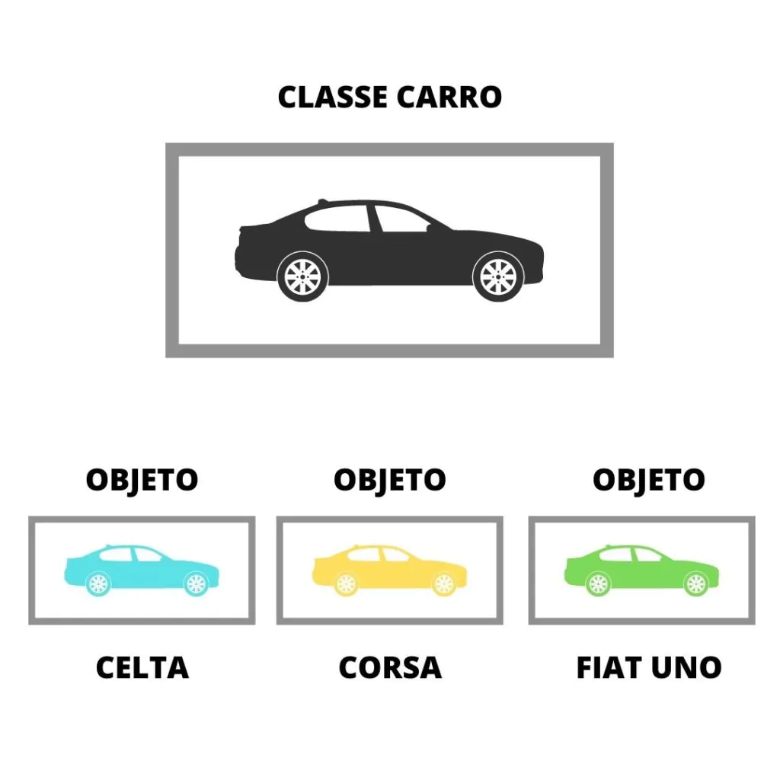


a) No que consiste a programação orientada a objetos?
1967:
Primeira linguagem orientada a objeto.

Slide 3
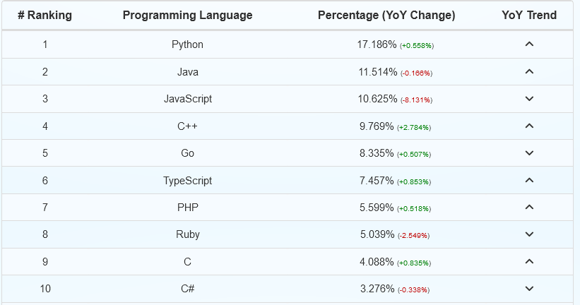
No Github entre as 10 linguagens mais usadas, apenas uma não é orientada a objeto
Apenas C não utiliza orientação a objetos.

Slide 4
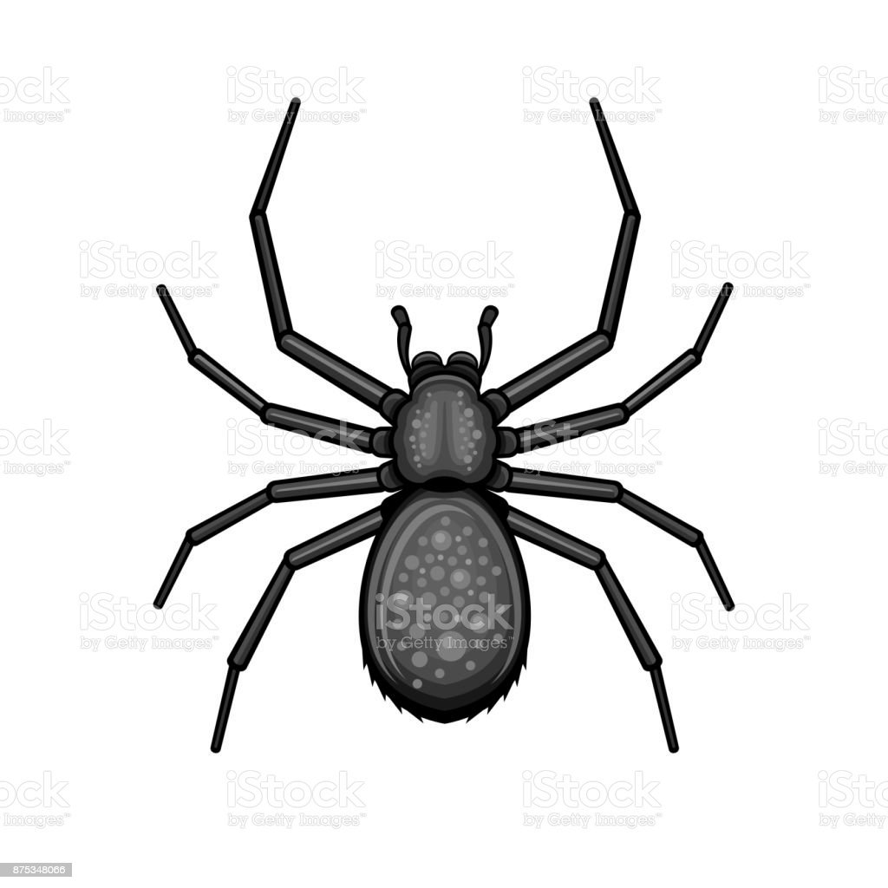
b) O que é e para que serve uma classe? Qual sua relação com objetos?
ARACNÍDEO
nPatas = 8;
exoesqueleto = true;
partesDoCorpo = 2;
SeAlimenta();
SeMove();

Slide 5
Pai:
ARACNÍDEO
ESCORPIÃO
ÁCARO
ARANHA
nPatas = 8;
exoesqueleto = true;
partesDoCorpo = 2;
nPatas = 8;
exoesqueleto = true;
partesDoCorpo = 2;
nPatas = 8;
exoesqueleto = true;
partesDoCorpo = 2;
SeAlimenta();
SeMove();
SeAlimenta();
SeMove();
SeAlimenta();
SeMove();
Os filhos herdam os parâmetros da classe pai.

Slide 6
c) O que os atributos e as operações representam em uma classe?
Atributos
operações
int peso;
int altura;
string cor;
string forma;
double volume;
int id;
GetPeso();
GetAltura();
ChangeCor();
SelectForma();
GetVolume();
GetId();

Slide 7
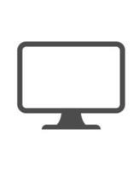


d) Defina o que é um relacionamento de associação.

Slide 8
Independentes

Slide 9
e) Em quais situações deve-se criar um relacionamento de herança e como isso é feito?
ANIMAL
ARACNÍDEO

Slide 10
e) Em quais situações deve-se criar um relacionamento de herança e como isso é feito?
ANIMAL
ARACNÍDEO extends ANIMAL
ARACNÍDEO
boolean respira;
int nMembros;
string habitat;
boolean respira;
int nMembros;
string habitat;
Herança
SeAlimenta();
Respira();
Locomove();
SeAlimenta();
Respira();
Locomove();

Slide 11
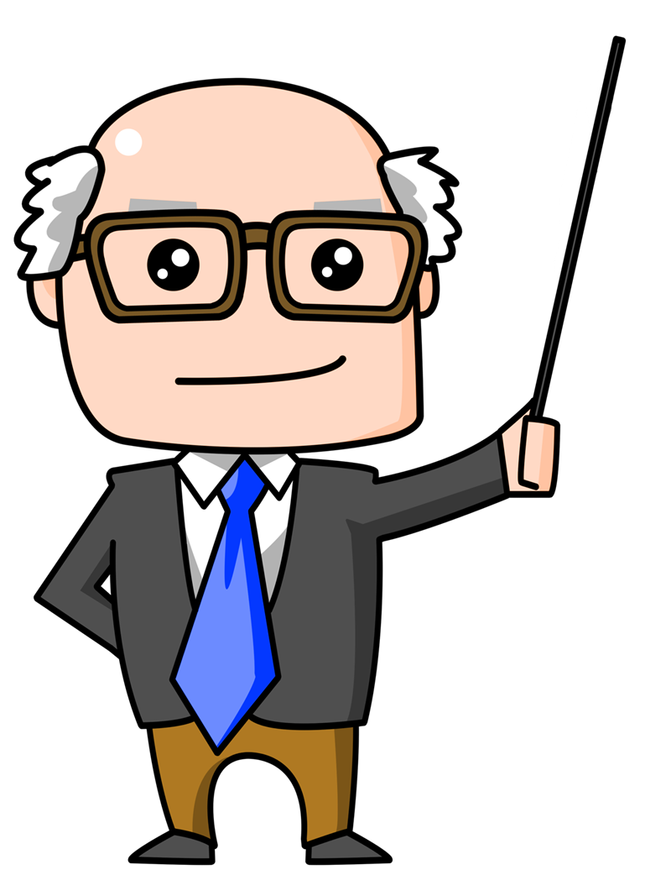
f) O que é polimorfismo?
Quando executado professor.RetirarLivro(), o tempo de disponibilidade do livro é indefinido.
A função RetirarLivro() é a mesma, porém tem resultados diferentes
Quando executado aluno.RetirarLivro(), o tempo de disponibilidade do livro é de x dias.

Slide 12
Material adicional utilizado:
PARADIGMAS DE PROGRAMAÇÃO: Fabricio Machado da Silva Márcia Cristina Domingues Leite Diego Bittencourt de Oliveira
Curso de Java POO: Professor Gustavo Guanabara
Imagens sobre licença Non-commercial use, DMCA.

